Slide 1
Auswertung

Slide 2
Hausaufgabe
Hypothesen
Validität

Slide 3
Wozu Hypothesen?
Steuerungsfunktion
Verhindert Fishing for Results
Verbindung zwischen Theorie und Empirie
Abgeleitet aus Theorie
Überprüft mit Empirie
Falsifizierbarkeit: Wenn eine Hypothese falsch ist, muss man sie auch wiederlegen können

Slide 4
Weitere Validitätsarten
Konstruktvalidität
Beschreibt, wie gut das Konstrukt gemessen wird
Bsp: Programmverständnis, Intelligenz
Statistical Conclusion Validity
Angemessenheit der statistischen Methoden
Notes:
Augenscheinvalidität,
onvergente/ diskriminante Validität,
Kriteriumsvalidität,
Inhaltsvalidität…

Slide 5
Lernziele
χ²-Test durchführen und interpretieren können
Korrekte Korrelationen abhängig vom Skalenniveau berechnen und interpretieren können
Problem des multiplen Testens verstehen
Varianzanalysen durchführen und interpretieren können

Slide 6
Zusammenfassung

Slide 7
Einordnung
Mensch-Computer---Technisch
Qualitativ---Quantitativ
Zeitreihenanalysen
Kontrollierte Experimente mit Probanden
Performance
Fragebögen
Interview
Beweise
Fallstudien
Think-Aloud Protokolle

Slide 8
Auswertung
Deskriptive Statistken
Visualisierung
Signifikanztest

Slide 9
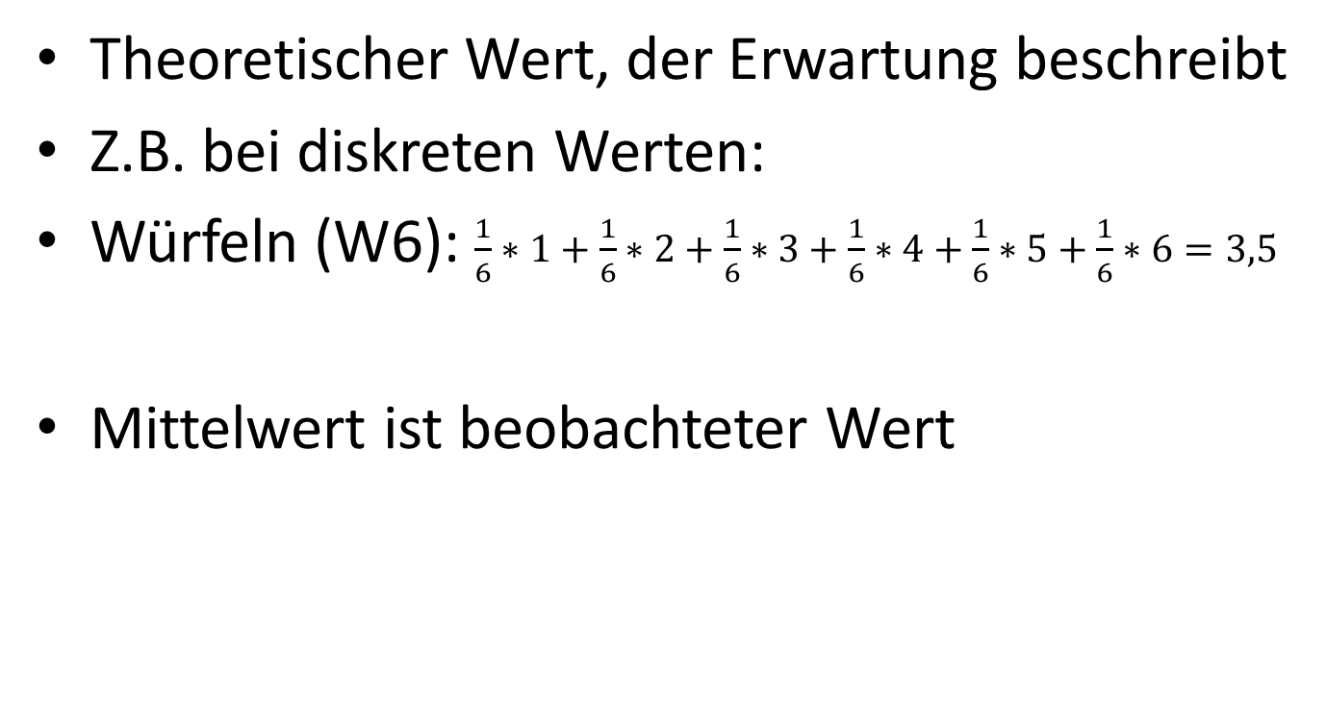
Erwartungswert
Theoretischer Wert, der Erwartung beschreibt
Z.B. bei diskreten Werten:
Würfeln (W6): $\frac{1}{6}∗1+\frac{1}{6}∗2+\frac{1}{6}∗3+\frac{1}{6}∗4+\frac{1}{6}∗5+\frac{1}{6}∗6=3,5$
Mittelwert ist beobachteter Wert

Slide 10
χ²-Test
Vergleich von Häufigkeiten
Weichen beobachtete Häufigkeiten von erwarteten Häufigkeiten ab?
Weichen beobachtete Häufigkeiten voneinander ab?

Slide 11
χ²-Test von Hand
Weichen beobachtete Häufigkeiten von erwarteten Häufigkeiten ab?
Würfeln im Wahn‘s Inn (20 mal)
 | 3 | Nicht 3
Erwartet
Beobachtet
3,33 | 16,66
0 | 20

Slide 12
χ²-Test von Hand
Errechneten Wert mit Wert aus Tabelle vergleichen
3.84 > 3.99; signifikant
Einseitig oder zweiseitig?

Slide 13
χ²-Test von Hand
 | G 1 | G 2 | G 3
Aufgabe 1 | 6 | 18 | 16
Aufgabe 2 | 3 | 15 | 22
4,5
16,5
19
40
40
80
4,5
16,5
19
Summe | 9 | 33 | 38
Erwartete Häufigkeiten ausrechnen (Zeilensumme*Spaltensumme/Gesamtsumme)
2.22
Freiheitsgrade: (Zeilenanzahl-1)*(Spaltenanzahl-1)

Slide 14
χ²-Test mit R
Matrix definieren:
freqs <- matrix(c(6,3,18,15,16,22),nrow=2)
chisq.test(freqs)

Slide 15
χ²-Test - Voraussetzung
Vergleich von Häufigkeiten
Erwartete Häufigkeiten > 5 (sonst Fisher‘s exact test)
Nominalskala

Slide 16
Korrelationen
Maß für Zusammenhang in Daten
Keine Kausalität!
Wertebereich: -1 <= r <=+1
r : 0-.1: kein Zusammenhang
r : 1-.3: schwacher Zusammenhang
r : 3-.5: mittlerer Zusammenhang
r : >.5: starker Zusammenhang

Slide 17
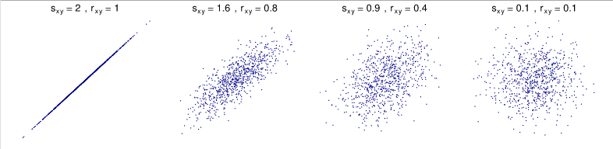
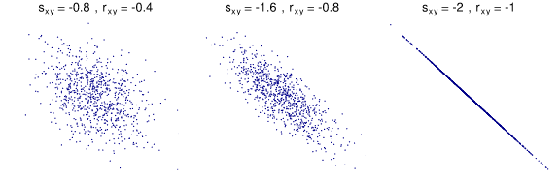
Visualisierung

Slide 18
Signifikanztest für Korrelationen
Je nach Korrelation verschiedene Tests
Nullhypothese:
H0: r = 0
Signifikanz bedeutet, dass Korrelation (vmtl.) von 0 verschieden ist

Slide 19
Produkt-Moment-Korrelation
Pearson‘s r
Metrisch-Metrisch

Slide 20
Spearman-Korrelation
Rangkorrelation
Ordinal-ordinal, ordinal-metrisch

Slide 21
Kontingenzkoeffizient
Nominal-nominal

Slide 22
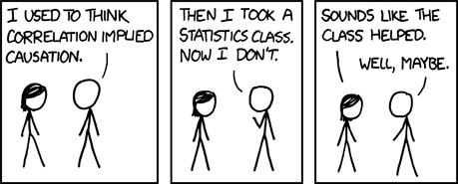
Korrelation != Kausalität

Slide 23
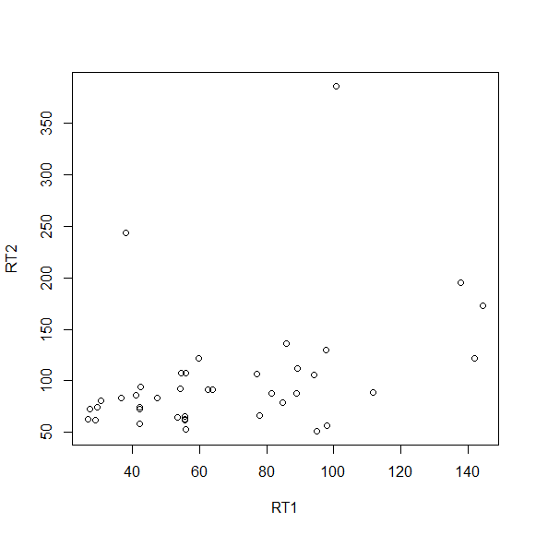
Regression
Vorhersage einer Variablen basierend auf Prädiktorvariable
Geradengleichung:
y=b*x + a
Quadrierte Abweichung der Punkte von der Geraden soll minimal sein
R: lm(x~y)

Slide 24
Zusammenhang Korrelation und Regression
Regression erweckt den Anschein von Kausalität
Aber auch statistisch nicht gegeben, sondern muss aus Versuchsdesign hervorgehen

Slide 25


Fehlerarten
 |  | Es gilt:
 |  | H₀ | H₁
Entscheidung für: | H₀ |  | β-Fehler Fehler 2. Art
 | H₁ | α-Fehler Fehler 1. Art

Slide 26
Multiples Testen-Beispiel (1)
Faktor mit 4 Stufen, jeweils paarweise Vergleiche
Insgesamt:
Wahrscheinlichkeit, eine H₀ korrekterweise zu behalten: 0.95
Wahrscheinlichkeit, zwei H₀ korrekterweise zu behalten: 0.95*0.95
Wahrscheinlichkeit, sechs H₀ korrekterweise zu behalten: 0.95⁶

Slide 27
Multiples Testen-Beispiel (2)
Wahrscheinlichkeit, dass bei sechs Tests mindestens einer signifikant ist:
1 - 0.95⁶ = 0.26

Slide 28
Multiples Testen
Bei mehreren Signifikanztests muss das Signifikanzniveau angepasst werden
Bonferoni-Korrektur:
t: Anzahl Tests
α-Fehler, dass grüne Jellybeans Akne verursachen: 64%

Slide 29
Varianzanalyse
ANOVA (Analysis of Variances)
Analyse, in wie weit Varianz in abhängiger Variablen durch unabhängige Variable verursacht wird
Zerlegung der Varianzanteile in Treatment- und Fehlervarianz
H₀: Mittelwerte aller Gruppen sind gleich
H₁: Mindestens 2 Mittelwerte sind ungleich

Slide 30
Schritte
Total Quadratsumme
Treatmentquadratsumme
Fehlerquadratsumme
Freiheitsgrade und Varianzen
F-Wert
Einzelvergleiche

Slide 31
Schritt 1: Totale Quadratsumme
Quadrierte Abweichung aller Messwerte vom Gesamtmittelwert
G: 4
QS_{tot} = 100
 | 4 | 1 | 4 | 1
 | 9 | 0 | 16 | 1
 | 1 | 1 | 9 | 1
 | 1 | 1 | 4 | 1
 | 9 | 16 | 16 | 4
 | A₁ | A₂ | A₃ | A₄
 | 2 | 3 | 6 | 5
 | 1 | 4 | 8 | 5
 | 3 | 3 | 7 | 5
 | 3 | 5 | 6 | 3
 | 1 | 0 | 8 | 2
Mittel | 2 | 3 | 7 | 4

Slide 32
Formal
n: Anzahl Probanden pro Gruppe
m: Anzahl Faktorstufen

Slide 33
Schritt2: Treatmentquadratsumme
Anteil, der auf 4 Stufen der unabhängigen Variablen zurückzuführen ist
Annahme, dass nur die unabhängige Variable Varianz in Ergebnis hervorruft
QS_{treat} = 70
Quadrierte Abweichung der Mess-werte vom Gesamtmittelwert (=4)
 | A₁ | A₂ | A₃ | A₄
 | 2 | 3 | 7 | 4
 | 2 | 3 | 7 | 4
 | 2 | 3 | 7 | 4
 | 2 | 3 | 7 | 4
 | 2 | 3 | 7 | 4
 | 4 | 1 | 9 | 0
 | 4 | 1 | 9 | 0
 | 4 | 1 | 9 | 0
 | 4 | 1 | 9 | 0
 | 4 | 1 | 9 | 0

Slide 34
Formal
A_{i}: Gruppenmittelwert

Slide 35
Schritt 3: Fehlerquadratsumme
Unterschiede in Messwerten pro Gruppe sind nur durch Störvariablen beeinflusst
Quadrierte Differenz der einzelnen Messwerte vom Gruppenmittelwert
QS_{error} = 30
 | A₁ | A₂ | A₃ | A₄
 | 2 | 3 | 6 | 5
 | 1 | 4 | 8 | 5
 | 3 | 3 | 7 | 5
 | 3 | 5 | 6 | 3
 | 1 | 0 | 8 | 2
 | 2 | 3 | 7 | 4
 | 0 | 0 | 1 | 1
 | 1 | 1 | 1 | 1
 | 1 | 0 | 0 | 1
 | 1 | 4 | 1 | 1
 | 1 | 9 | 1 | 4

Slide 36
Formal

Slide 37
Zusammenhang Quradatsummen
QS_{tot} = 100
QS_{treat} = 70
QS_{error} = 30
QS_{tot} = QS_{treat} + QS_{error}

Slide 38
Schritt 4a: Freiheitsgrade
df_{tot}: Anzahl Faktorstufen * Anzahl Probanden pro Stufe – 1 (=19)
df_{treat} : Anzahl Faktorstufen – 1 (=3)
df_{error}: Anzahl Faktorstufen * (Anzahl Probanden pro Stufe – 1) (=16)
df_{tot} = df_{treat} + df_{error}

Slide 39
Schritt 4b: Varianzen

Slide 40
Schritt 5: F-Wert
H₀: Mittelwerte aller Gruppen sind gleich
H₀:
Signifikanter Unterschied, d.h.:
Min. 2 Mittelwerte unterscheiden sich

Slide 41
Schritt 6: Einzelvergleiche
 | A₁ | A₂ | A₃ | A₄
Mittel | 2 | 3 | 7 | 4

Slide 42
Zweifaktorielle ANOVA
Überprüfung, ob der Einfluss von 2 Faktoren signifikant ist
Unterschied zur einfaktoriellen ANOVA:
Haupteffekte
Interaktionseffekte
Hypothesen:
H_{0A}: Gleiche Mittelwerte in Faktorstufen von A
H_{0B}: Gleiche Mittelwerte in Faktorstufen von B
H_{0AxB}: Keine Interaktion zwischen A und B

Slide 43
Schritt 1: Totale Quadratsumme
 | A₁ | A₂ | A₃
 | 22 | 16 | 13
 | 25 | 16 | 12
 | 22 | 16 | 12
 | 21 | 15 | 13
 | 22 | 15 | 12
B₁
26.01 | 0.81 | 15.21
65.61 | 0.81 | 24.01
26.01 | 0.81 | 24.01
16.81 | 3.61 | 15.21
26.01 | 3.61 | 24.01
Quadrierte Abweichung aller Messwerte vom Gesamtmittelwert
G: 16,9
QS_{tot} = 348.7
 | 18 | 19 | 16
 | 19 | 20 | 14
 | 17 | 17 | 16
 | 21 | 16 | 13
 | 19 | 16 | 14
B₂
1.21 | 4.41 | 0.81
4.41 | 9.61 | 8.41
0.01 | 0.01 | 0.81
16.81 | 0.81 | 15.21
4.41 | 0.81 | 8.41

Slide 44
Formal

Slide 45
Schritt 2: Quadratsumme der Zellen
B₁A₁ | 5*(22.4-16.9)²
B₁A₂ | 5*(18.8-16.9)²
B₁A₃ | 5*(15.6-16.9)²
B₂A₁ | 5*(17.6-16.9)²
B₂A₂ | 5*(12.4-16.9)²
B₂A₃ | 5*(14.6-16.9)²
 | A₁ | A₂ | A₃
B₁ | 22.4 | 15.6 | 12.4
B₂ | 18.8 | 17.6 | 14.6
Quadrierte Abweichung der Gruppenmittelwerte vom Gesamtmittelwert
QS_{cells} = 307.9

Slide 46
Formal
AB_{ij}: Mittelwerte der einzelnen Gruppen

Slide 47
Schritt 3: Fehlerquadratsumme
B₁
 | A₁ | A₂ | A₃
 | 22 | 16 | 13
 | 25 | 16 | 12
 | 22 | 16 | 12
 | 21 | 15 | 13
 | 22 | 15 | 12
Mittel | 22.4 | 15.6 | 12.4
Unterschiede in Messwerten pro Gruppe sind nur durch Störvariablen beeinflusst
Quadrierte Differenz der einzelnen Messwerte vom Gruppenmittelwert
QS_{error} = 40,80
0.16 | 0.16 | 0.36
6.76 | 0.16 | 0.16
0.16 | 0.16 | 0.16
1.96 | 0.36 | 0.36
0.16 | 0.36 | 0.16
 | 18 | 19 | 16
 | 19 | 20 | 14
 | 17 | 17 | 16
 | 21 | 16 | 13
 | 19 | 16 | 14
Mittel | 18.8 | 17.6 | 14.6
B₂
0.64 | 1.96 | 1.96
0.04 | 5.76 | 0.36
3.24 | 0.36 | 1.96
4.84 | 2.56 | 2.56
0.04 | 2.56 | 0.36

Slide 48
Formal
AB_{ij}: Mittelwerte der einzelnen Gruppen

Slide 49
Zusammenhang Quadratsummen
QS_{tot} = 348.7
QS_{cells} = 307.9
QS_{error} = 40.8
QS_{tot} = QS_{cells} + QS_{error}

Slide 50
Schritt 4: Quadratsumme Haupteffekte
 | A₁ | A₂ | A₃
 | 22 | 16 | 13
 | 25 | 16 | 12
 | 22 | 16 | 12
 | 21 | 15 | 13
 | 22 | 15 | 12
 | 18 | 19 | 16
 | 19 | 20 | 14
 | 17 | 17 | 16
 | 21 | 16 | 13
 | 19 | 16 | 14
Mittel | 20.6 | 16.6 | 13.5
Faktor A: Differenz der Gruppenmittelwerte vom Gesamtmittelwert
G: 16.9
Wichtung mit Anz. Probanden pro Gruppe * Anz. Stufen Faktor B
QS_{A}: 253.4
13.69 | 0.09 | 11.56

Slide 51
Formal
n: Anzahl Probanden pro Gruppe
q: Anzahl Faktorstufen B
A_{i}: Mittelwert Faktor (über alle Stufen von Faktor B)

Slide 52
Schritt 4: Quadratsumme Haupteffekte
Faktor B (analog zu Faktor A)
Differenz der Gruppenmittelwerte von B vom Gesamtmittelwert
Wichtung mit Anz. Probanden pro Gruppe und Anz. Stufen Faktor A
QS_{B}: 0.30

Slide 53
Formal
n: Anzahl Probanden pro Gruppe
p: Anzahl Faktorstufen A
B_{i}: Mittelwert Faktor (über alle Stufen von Faktor A)

Slide 54
Zusammenhang Haupteffekt-Quadratsummen
QS_{cells} = 307.9
QS_{A}= 253.4
QS_{B}= 0.30
QS_{cells} = QS_{A} + QS_{B} + QS_{AxB}
 | A₁ | A₂ | A₃
B₁ | 20.5 | 16.5 | 13.4 | 16.8
B₂ | 20.7 | 16.7 | 13.6 | 17.0
Differenz | 0.2 | 0.2 | 0.2
 | 20.6 | 16.6 | 13.5 | 16.9
 | A₁ | A₂ | A₃
B₁ | 22.4 | 15.6 | 12.4
B₂ | 18.8 | 17.6 | 14.6
Differenz | 3.6 | -2 | -2.2

Slide 55
Schritt 5: Quadratsumme Interaktionseffekt
 | A₁ | A₂ | A₃ | Gruppen mittel B_{j}
B₁ | 20.5 | 16.5 | 13.4 | 16.8
B₂ | 20.7 | 16.7 | 13.6 | 17.0
Differenz | 0.2 | 0.2 | 0.2
Gruppenmittel A_{i} | 20.6 | 16.6 | 13.5
3.61 | 0.81 | 1
3.61 | 0.81 | 1
 | A₁ | A₂ | A₃
B₁ | 22.4 | 15.6 | 12.4
B₂ | 18.8 | 17.6 | 14.6
Differenz erwartete Gruppenmittelwerte und tatsächliche Gruppenmittelwerte
Wichtung mit Anz. Probanden pro Gruppe (5)
QS_{AxB} = 54.2

Slide 56
Formal

Slide 57
Zusammenhang Quadratsummen
QS_{tot} = QS_{cells} + QS_{error}
QS_{tot} = QS_{A} + QS_{B} + QS_{AxB} + Qs_{error}
348.7 = 253.4 + 0.3 + 54.2 + 40.8

Slide 58
Schritt 6a: Freiheitsgrade
df_{tot}: Faktorstufen (A) * Faktorstufen (B) * Anz. Probanden pro Stufe – 1 (=29)
df_{A}: Faktorstufen (A) – 1 (=2)
df_{B}: Faktorstufen (B) – 1 (=1)
df_{AxB}: (Faktorstufen (A) – 1)*(Faktorstufen (B) – 1) (=2)
df_{error}: Faktorstufen (A) * Faktorstufen (B) * (Anz. Probanden pro Stufe – 1) (=24)
df_{tot} = df_{A} + df_{B} + df_{AxB} + df_{error}

Slide 59
Schritt 6b: Varianzen

Slide 60
Schritt 7: Signifikanztest

Slide 61
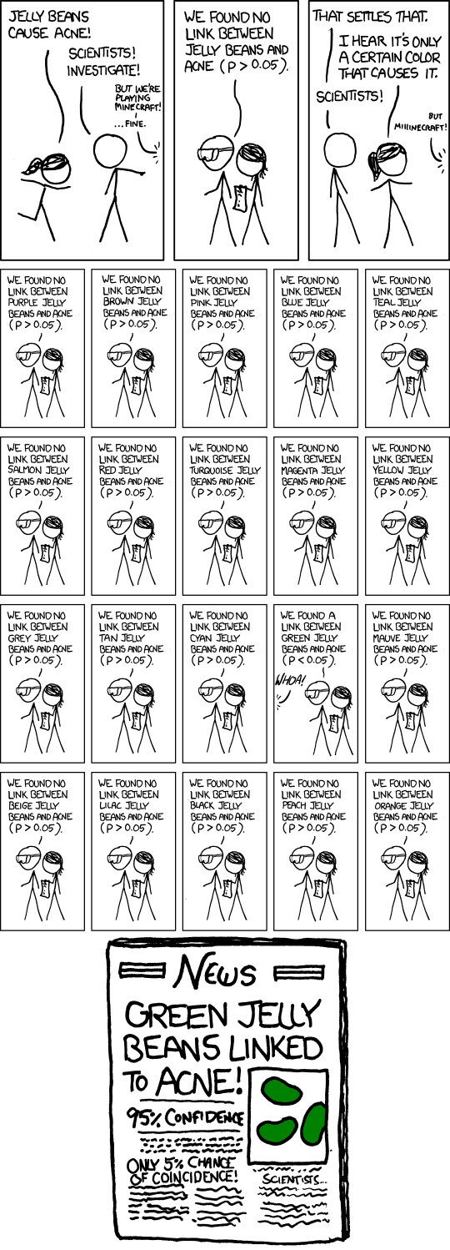
Hausaufgabe
Warum brauchen wir eine ANOVA?
http://xkcd.com/882/

